Slide 1
Аудит базы данных, запросы, процедуры, триггеры
Студент группы 21ИС-1
Музафаров А.А

Slide 2
Актуальность и значимость темы
Так как современные компании пользуются информационными системами для автоматизации своих процессов и хранения данных, нередки случаи несанкционированного доступа к базе данных из-за недостаточного уровня безопасности, из-за чего требуется вести учет всех действий пользователей а также всех изменений, для того чтобы обезопасить данные и всю работоспособность системы.

Slide 3
Определение
Аудит базы данных – это процедура отслеживания потоков данных в БД для проверки работы компонентов, обнаружения и устранения ошибок. По результатам проведения аудита можно сформировать перечень мероприятий, направленных на повышение стабильности системы и защиты от несанкционированного доступа, кибератак. Без работы аудиторов владелец БД рискует потерять ценную информацию, которая хранится на выделенных серверах.

Slide 4
Цели аудита
Организация быстрой и слаженной работы всех элементов базы данных;
Обновление базы до актуального состояния на момент оценки;
Определение и устранение причин, вызывающих ошибки в базе данных;
Устранение ошибок, влияющих на работу базы данных;
Оптимизация затрат временных ресурсов в работе с базой данных.

Slide 5
Что содержится в журнале аудита
В журналах аудита регистрируется возникновение события, время его возникновения, ответственный пользователь или служба, а также затронутая сущность

Slide 6
Включение и выключение аудита
Аудит базы данных включается и выключается параметром инициализации AUDIT_TRAIL в файле параметров базы данных.
Этот параметр может быть установлен в следующие значения:
DB – включает аудит базы данных и направляет все аудиторские записи в аудиторский журнал базы данных;
OS – включает аудит базы данных и направляет все аудиторские записи в аудиторский журнал операционной системы;
NONE – выключает аудит(по умолчанию)

Slide 7
Опции аудита
Oracle позволяет устанавливать опции аудита на трех уровнях:
Предложение аудита базируется на типе предложений SQL (CREATE,TRUNCATE,DROP TABLE)
Привилегия отслеживает использование системной привилегии(CREATE TABLE)
Объект отслеживает конкретные типы предложений на конкретных объектах (ALTER TABLE по таблице EMP)

Slide 8
Очистка журнала
После того, как аудит был включен в течении некоторого времени, администратор защиты может удалить записи из аудиторского журнала. Для этого нужно ввести следующую команду:
DELETE FROM sys.aud$;
Удалять записи из аудиторского журнала может лишь пользователь SYS

Slide 9
Уменьшение размера аудиторского журнала
Если необходимо сохранить информацию из журнала аудита, можно скопировать ее в таблицу базы данных или экспортировать;
Если необходимо уменьшить журнал аудита, то можно выполнить усечение таблицы SYS.AUD$ с помощью команды TRUNCATE;

Slide 10
Создание запросов, процедур и триггеров
Для работы с данными в таблицах базы данных используются запросы, хранимые процедуры а также триггеры для выполнения действий при соблюдении условий.

Slide 11
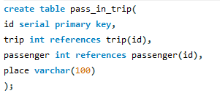


Создание запросов
Запросы – команды для работы с базой данных

Slide 12
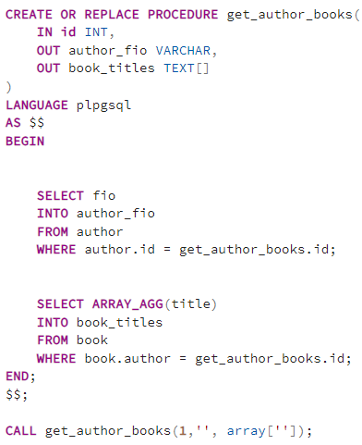
Создание и использование процедур
Процедура - это именованный блок кода SQL, который хранится в базе данных и может быть вызван для выполнения. Он может принимать параметры, выполнять операции с данными, возвращать результаты и даже вызывать другие хранимые процедуры.

Slide 13
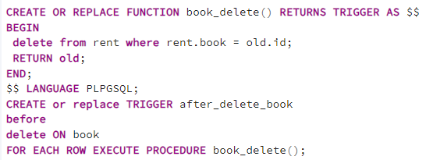
Создание триггеров
Триггерная функция: это обычная функция в PostgreSQL, которая вызывается триггером. Она должна возвращать тип данных trigger.
Триггер: это объект базы данных, который связан с таблицей и вызывает триггерную функцию при определенных событиях.

Slide 14

Внимание!!!!!

